Slide 1
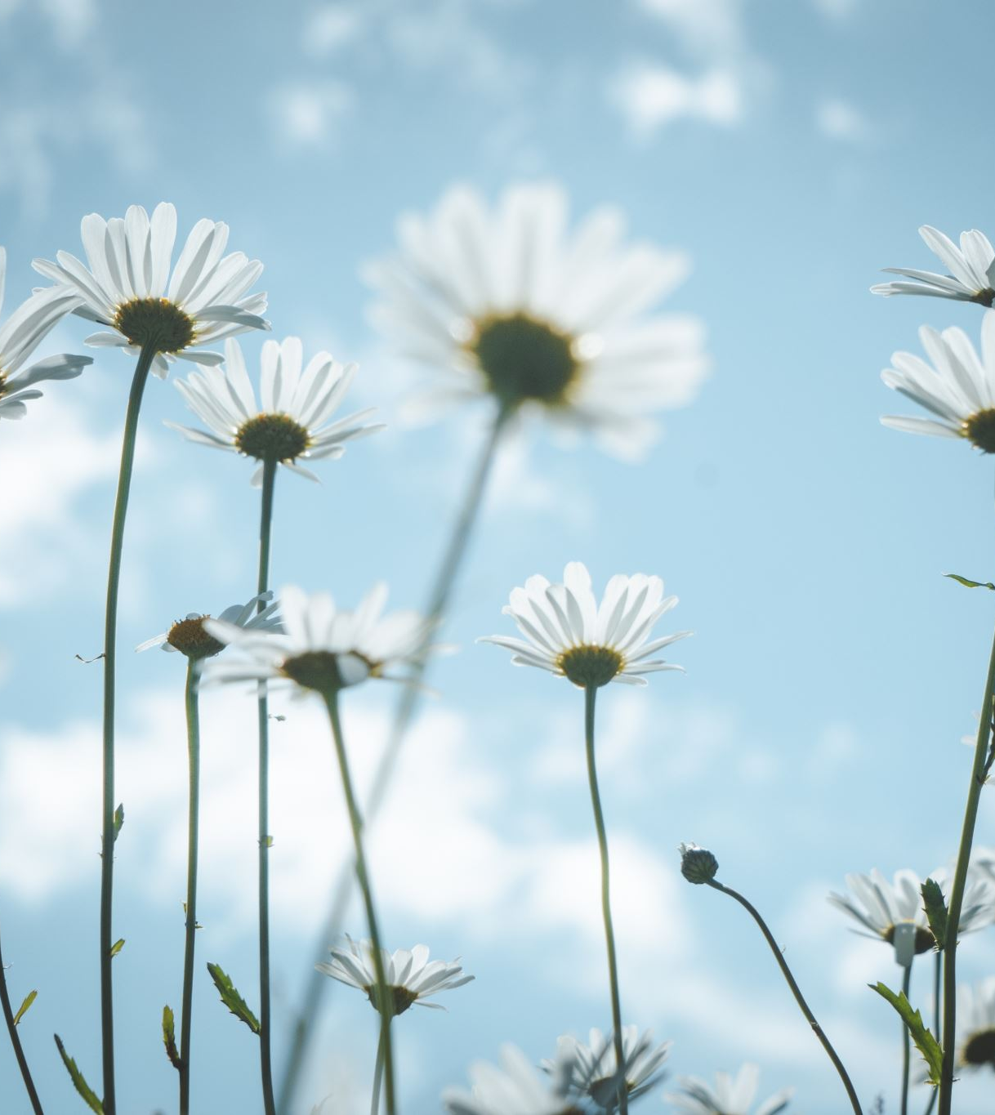
Wiosna
Wiosna to czas zmian. Wielu artystów decyduje się na uwzględnienie jej motywu w swoich utworach jako symbolu odrodzenia, nadziei i nowego początku. Trudno się dziwić, ponieważ to właśnie w jej trakcie dzień staje się coraz dłuższy i cieplejszy, a przyroda budzi się do życia.

Slide 2
Wiosna jako astronomiczna pora roku.
Wiosna zaczyna się 20 marca, a kończy 21 czerwca. Astronomiczne pory roku są określane ruchem Słońca po ekliptyce (w przybliżeniu pokrywają się z klimatycznymi porami roku);przekroczenie przez Słońce punktu równonocy wiosennej (ok. 21 III) rozpoczyna wiosnę na półkuli północnej (jesień na półkuli południowej) moment przejścia Słońca przez punkt równonocy jesiennej (ok. 23 IX) to początek jesieni na półkuli północnej (wiosny na półkuli południowej

Slide 3
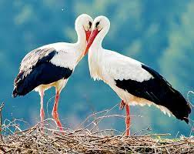
Przyroda Wiosną
Wiosną topnieje zalegający gdzieniegdzie śnieg, zwiększa się wilgotność ziemi i powietrza. Wydłużający się dzień i wyższe temperatury wywołują duże zmiany w świecie roślin. W marcu budzą się do życia pierwsze (po leszczynach) drzewa i krzewy. Kiełkują też nasiona roślin jednorocznych.
Z zimowego snu budzą się owady stanowiące pożywienie ptaków coraz liczniej powracających z ciepłych krajów. Płazy, np. żaby i ropuchy, zaczynają składać skrzek, z którego rozwiną się nowe osobniki. Ptaki budują gniazda i składają jaja. Wiosna jest dla zwierząt idealną porą do rozrodu, gdyż mają zapewnioną dużą ilość pokarmu.
Bocian biały powraca do Europy wiosną i tutaj wychowuje swoje pisklęta. Chętnie poluje na owady, myszy i inne drobne zwierzęta. W Polsce żyje więcej bocianów niż w jakimkolwiek innym kraju

Slide 4
Ciekawostka
Dlaczego bieli się drzewa w sadach? W czasie przedwiośnia dni są ciepłe, ale nocami mogą zdarzać się jeszcze przymrozki. W wyniku tego wiele drzewek i krzewów owocowych zbyt szybko budzi się do życia i wypuszcza liście. Nocą, kiedy jest chłodniej, liście mogą ulec uszkodzeniu. Pomalowane na biało pnie odbijają promienie słoneczne. Dzięki temu roślina się nie nagrzewa i nie budzi przedwcześnie.

Slide 5
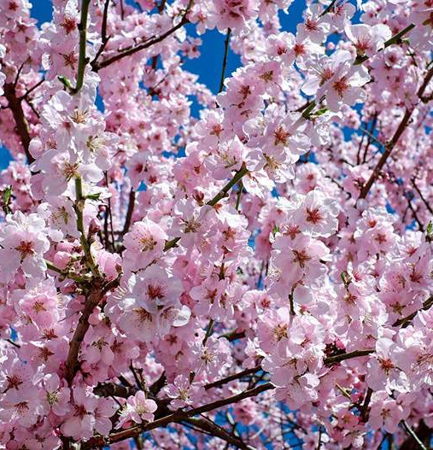
WIOSENNE PRZYSŁOWIA
W marcu jak w garncu
Kwiecień plecień co przeplata trochę zimy trochę lata
Jedna jaskółka wiosny nie czyni
Z wiosną nadzieje rosną

Slide 6
Wiosna jako motyw w sztuce
Wiosna to temat, który inspirował artystów przez wieki. Style przedstawień ewoluowały na przestrzeni stuleci, jednak temat pozostawał niezmienny. Świeżość, młodość, piękno, niewinność, nostalgia to właśnie magia i cały urok, który kryje się za motywem wiosny w sztuce. Niewątpliwie to ona przez lata była dla artystów stałym, niesłabnącym źródłem inspiracji.

Slide 7
Claude Monet 'Sad Wiosną'1886
Walter Crane, 'Los Persefony', 1877

Slide 8
Vincent van Gogh, “Kwitnące różowe drzewo brzoskwiniowe”, 1888
Giuseppe Arcimboldo „Wiosna” (z cyklu „Pory roku”), 1563

Slide 9
Marek Grechuta / Anawa - Wiosna - ach to ty

Slide 10
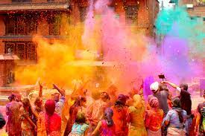
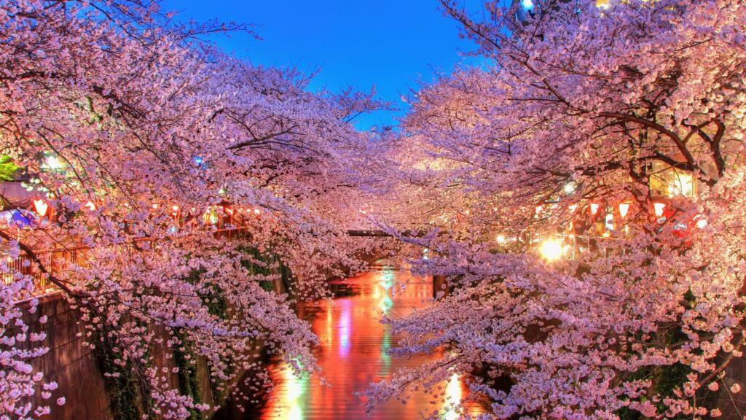
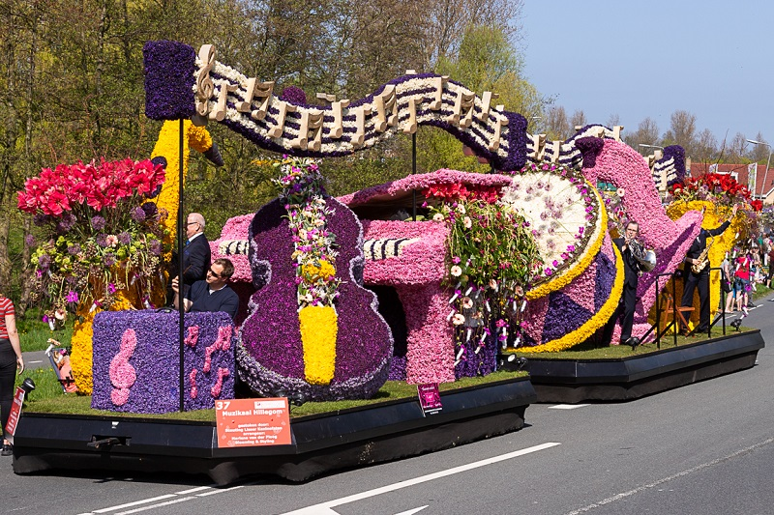
Wiosenne święta
Hinduski obrzęd Holi - (tzw. festiwal kolorów) organizuje się pod koniec lutego lub na początku marca. Święto rozpoczyna się przy ognisku, gdzie ludzie zbierają się żeby śpiewać i tańczyć. Następnego dnia rano odbywa się karnawał kolorów, uczestnicy odgrywają pościg polegający na wzajemnym obrzucaniu się i wylewaniu na siebie kolorowych farb z wodą
Częścią piękna wiosny są różne festiwale obchodzone na całym świecie. Każdy kraj ma swój unikatowy sposób witania tej pory roku :
Kwitnące wiśnie w Japonii - Tradycyjnym wiosennym zwyczajem w Japonii stanowi święto Hanami. Polega ono na podziwianiu urody kwiatów, szczególnie wiśni. Hanami praktykowane jest od kilkuset lat i cieszy się w Japonii ogromną popularnością. Kwitnienie wiśni trwa od jednego do dwóch tygodni, zazwyczaj w marcu lub kwietniu.
Holenderskie święto kwiatów - Bloemencorso Bollenstreek to kwiatowa parada w Holandii. 12 godzinna parada odbywa się z miejscowości Noordwijk do Haarlem. Przez 40 km suną platformy artystów. Wszytko ozdobione jest m.in. żonkilami, tulipanami i hiacyntami. Święto odbywa się w kwietniu.

Slide 11
Wiosnę przedstawił:
Samorząd uczniowski

